Slide 1
¿Cuándo nos encontramos ante un texto o discurso vitivinícola?

Slide 2
Tipos y géneros textuales
nota de cata
ficha de cata
etiqueta de vino
guía de vinos
tabla de añadas
boletín de avisos fitosanitarios
ficha ampelográfica
manual (de viticultura, de enología, vitivinícola,)
monografía
enciclopedia de vinos
artículo científico
artículo de divulgación
folleto de bodega
web (de bodega, de consejo regulador)
estudio de mercado
anuncio publicitario de vino
anuncio genérico-marquista
blogs
visita a bodega
etc.

Slide 3
Otros
Normativos
Híbridos
reglamentos
directivas
estatuto de la vid y el vino
estatutos regionales
reglamentos de los consejos reguladores
y sus órdenes
circulares
pliegos de condicioness
normas de vendimia
informe técnico
informe financiero
guía de enoturismo
folleto de enoterapia
enoarquitectura

Slide 4
¿Desde cuándo? Libro bodega 1490
50 capítulos.
Instrucciones concretas sobre la elaboración del vino y en menor medida sobre el cultivo de la vid, destinadas a los operarios del monasterio.
Descripción de los vinos:
«Pero puedes fazer en esto aragonés, esto que sigue para que no sea tan áspero y tan tinto como en si mismo es, puedes echar con ello alarixe, la mitad de o un tercio, y así será claro, y blando y sabroso, lo cual no sería por si el castellano y palomino. Todo mezclado se hace buen vino, e las mejores que de tinto se puede fazer porque sale oloroso, e claro y fuerte…

Slide 5
Libro de agricultura Alonso de Herrera 1513 (Libro 2)
Prólogo:
«Y della [arte de la agricultura] en griego y latín y otros lenguajes hay y hubo muy singulares libros escritos, mas puedo decir con verdad ser yo el primero que haya procurado poner en nuestro castellano las reglas y arte dello».

Slide 6
Alonso de Herrera (edición1539) Libro segundo, cap. XXX
Cata. Los colores
Valor medicinal

Slide 7
En nombre clarete (s. XVII)
«Ay otro vino clarete, que se llama de tres noches, y por otros nombres de pasto, de ojo de perdiz, y de mujeres paridas y este se saca de la tina, o tinaja, después que ha hervido en ella tres días, y tres noches, y esto es los años… Este vino es muy saludable para el estómago» (Miguel Agustín, 1722: 205).

Slide 8
Descripción de los vinos Miguel Agustín, Libro de los secretos, (libro tercero, cap. 4, p. 224)
«En los vinos se considera el color, gusto, olor, facultad y consistencia, de donde las diferencias principales de los vinos son tomadas. En cuanto al color, el uno es blanco, el otro claro, entre blanco y tinto, como el color de miel, o clarete, o tinto.
El vino blanco, generalmente es de más tenue substancia, que el tinto, y cuece, y digiere más fácilmente, y penetra mas todo el cuerpo, provoca más las venas, pero es de menos nutrimiento. El blanco, que fuera sutil, y caliente, es más pronto que los otros en dañar la cabeza. El vino tinto es tenido por mejor de todos, porque dice Galeno, que los vinos tintos, y de grasa sustancia, con poco trabajo están convertidos en la naturaleza de la sangre (…)».

Slide 9
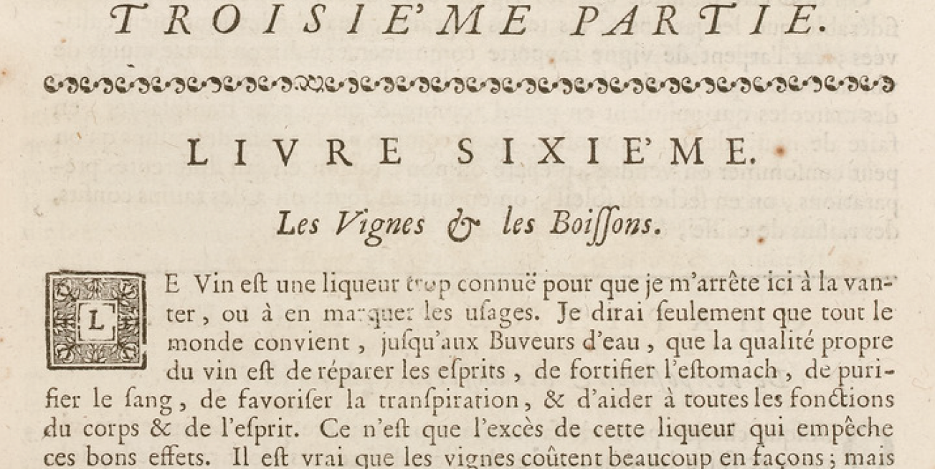
Louis Liger (1740, p. 439/p. 444)

Slide 10
Dobletes
Forma popular
Forma culta
Cocer, hervir
Tufo, gas mefítico
Espíritu
Descobajar, desrasponar
Casca, brisa
Murgón
Cólico
Amarillo
Ceniza
Limpia, corrimiento
Etc.
Fermentar
Anhídrido carbónico
Alcohol
Despalillado
Orujo
Acodo
Zarcillo
Clorosis
Oidio
Cuajado
Etc.

Slide 11
El francés lengua dominante
Enología
Barrica
Buqué
Clarete
*Coupage
*Delestaje
Sumiller
Portainjerto
*Vinificación en tinto
*Prácticas culturales
*Terroir

Slide 12
Variación diatópica -dialectología-
Espergurar (Badarán), escardar (Uruñuela), esparrar (Alcanadre), deshornizar (Camprovín, Bobadilla y Baños de Río Tobía).
En otras regiones: despampanar (Azagra –Navarra-), esporgar (comarca Requena-Utiel –Valencia-), espampanar (La Gería –Lanzarote-).
Otras formas: castrar, destallar, destallicar, despleguetear, despimpollar, despollonar, desramillar, desarrocinar, sarracinar, esbordegar, espurgar, dar de mano, deslechugar, desmamonar, deslechuguillar, desfollonar.
Total: 23

Slide 13
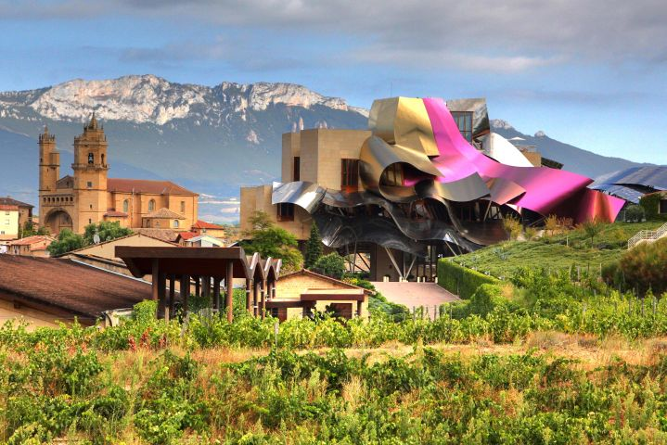
Neologismos
Delestaje
Nariz electrónica
Derechos de plantación, vcprd, destilación de crisis…
Vinos de alta expresión, vinos de autor, vinos de pago, vinos monovarietales…
Enoterapia, vinoterapia
Enotienda
Enoturismo
Vinobús
Enoarquitectura
Catedrales del vino

Slide 14
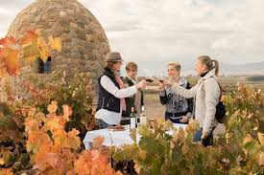
Arcaísmos
Viña: Bienteveo, chozos (guardaviñas), herrón, parral, sulfatadora, corquete, “tirar de cesto”, acarrear, comportones…
Bodega: “tirar de horquillo”, “hacer el pie”, pellejo, torco, entablar, bocoy…
Otros: envás, venta a granel, arrope…

Slide 15
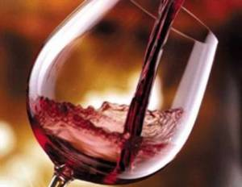
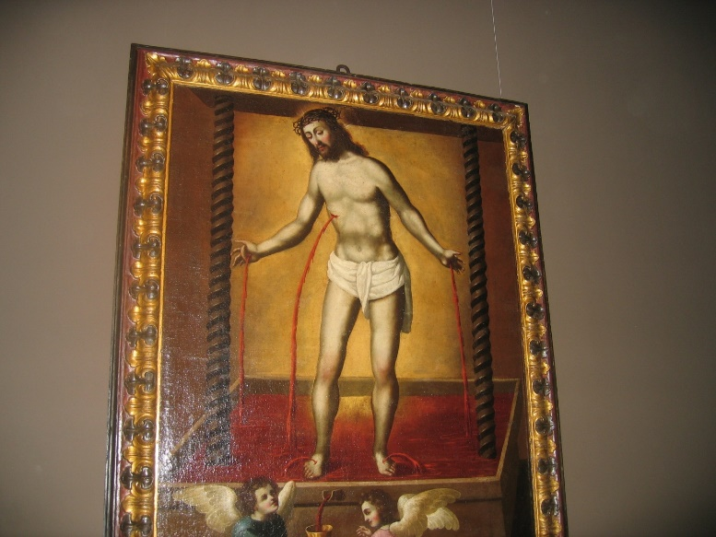
Figuras retóricas: símil, personificación, metáforas…
Cata de vinos: vino plano, anguloso, redondo, con cuerpo, con nervio, estructurado…
Partes de la vid: tronco, brazos, pulgares, ojos, nietos, lloro.
Simbolismo:
“Que tus pechos son como racimos de vid” (Cantar de los Cantares, cap. 7, ver. 9)
El cristo de la prensa

Slide 16
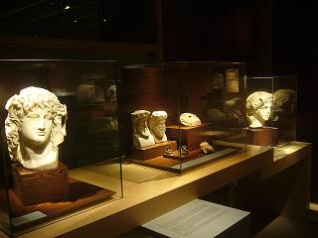
Portadora de una cultura
La lengua de la vid y del vino es portadora y trasmisora del saber vitícola y enológico, pero juntamente con este saber técnico posee y traslada una impronta cultural de corte mediterráneo cuyo origen se remonta a la antigüedad clásica en la que el vino tenía dios propio, Baco en Roma y antes Dionisos en Grecia

Slide 17
Características de la Lvv
Diacrónicamente muy rica
El francés lengua dominante
Desdoblamiento culto/popular
Variación diatópica (dialectología)
Neologismos
Arcaísmos
Figuras retóricas
Simbolismo, impronta cultural, carga poética

